Slide 1
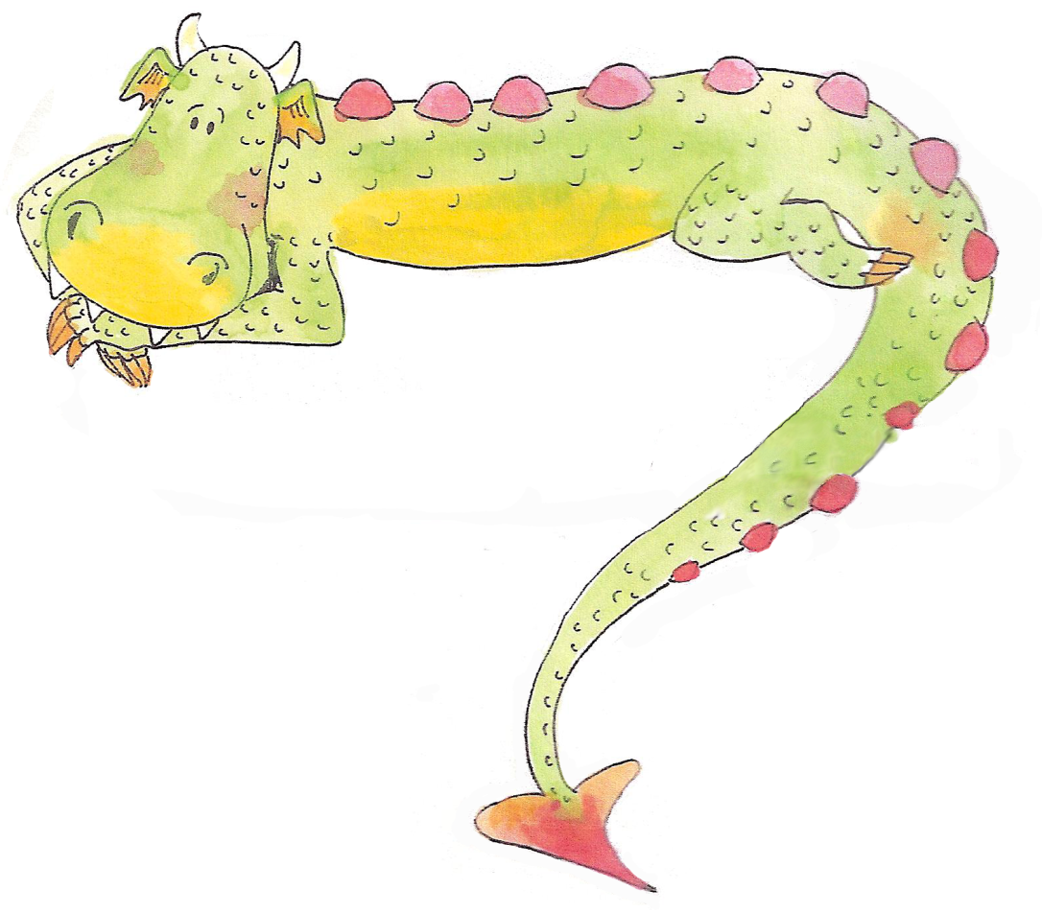
Rheinauen-Drache Rheinauen-Grundschule Sasbach Unser Schul-Logo

Slide 2
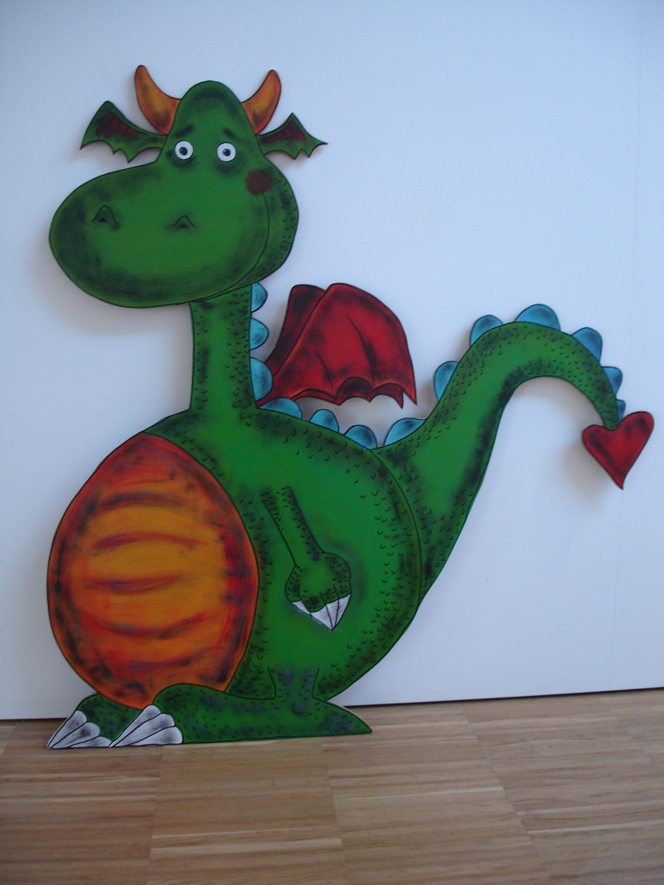
Unser Schul T-Shirt und unser Schuldrache Das T-Shirt bekamen alle Kinder zum Einzug ins neue Schulhaus im April 2012

Slide 3
Der Platz im Hof ….

Slide 4
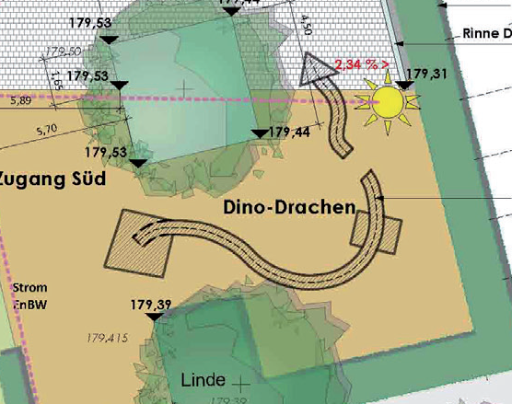
Der Plan vom Hof … (Fundamente sind bereits vorhanden)

Slide 5
Die Mosaikskulpturen
bespielbar -auch Spielgeräte
gute Sitzmöglichkeiten
sind Hingucker und leuchten durch die bunten Fliesenstücke auch an tristen Tagen bunt und farbig
sind vandalensicher
sind sehr lange haltbar, Unterhaltungskosten fallen kaum an.
fügen sich hervorragend in Naturlandschaften ein
sind Kunstwerke
entsprechen den eingängigen Unfallverhütungsvorschriften (KUV)

Slide 6
Das Vorgehen:
Herr Krautwurst aus Schwabach
www.hk-skulpturen.de
würde uns unterstützen.
Er ist Fachmann auf dem Gebiet Mosaikobjekte.

Slide 7
Das Bauen von Mosaik Projekten ist sehr zeitaufwändig, vor allem die Mosaikarbeiten. Auch die Finanzierung ist oft ein großes Problem, deswegen Beteiligungsprojekt:
Schüler, Lehrer, Eltern, Bauhof,…
*diese nie das Gefühl hatten, ihnen sei etwas vor die Nase gesetzt worden,
*die Gestaltungskompetenz der Erbauer also auch der Helfer anerkannt wird,
*die Helfer auf ihre Werke stolz sind und diese „Werke“ plötzlich wertvoll sind,
*viel achtsamer und verantwortungsbewusster mit den Bauwerken umgegangen wird: Was man selbst erbaut, zerstört man nicht, man achtet auch darauf, dass andere es nicht beschädigen,
*der Umgang untereinander durch das gemeinsame Arbeiten bedeutend besser wird.

Slide 8
ROHKÖRPER
Herr Krautwurst würde mit Elternhilfe, Bauhof und Lehrern den Rohkörper in den Pfingstferien herstellen.
Die Vorgehensweise und Objekte von ihm kann man unter www.hk-skupturen.de anschauen.

Slide 9
Unser Vorschlag
Rohkörper
mit Hilfe von Herrn Krautwurst-Fachmann
Mosaikarbeiten: im Juni
Wenn wir das Projekt verwirklichen könnten, wäre das super !

Slide 10
DANKE !

